Slide 1
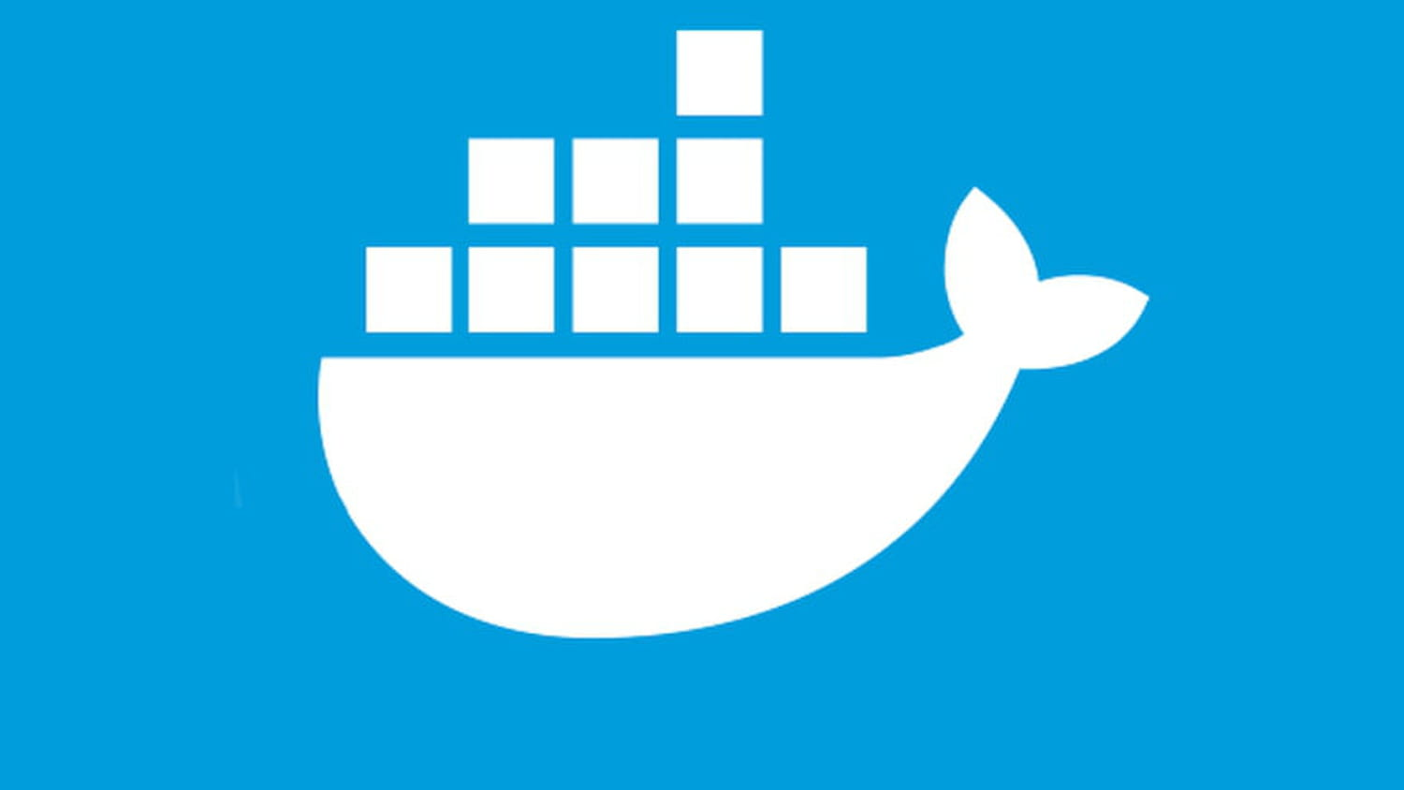
Docker

Slide 2
Définition:
Docker est une plateforme permettant de lancer certaines applications dans des conteneurs logiciels.
Docker est un outil qui peut empaqueter une application et ses dépendances dans un conteneur isolé, qui pourra être exécuté sur n'importe quel serveur .

Slide 3
Exemple de docker File
# syntax=docker/dockerfile:1
FROM node:12-alpine
RUN apk add --no-cache python2 g++ make
WORKDIR /app
COPY . .
RUN yarn install --production
CMD ["node", "src/index.js"]

Slide 4
Commande de creation
Build un conteneur
docker build -t getting-started .
Démarrer le conteneur
docker run -dp 3000:3000 getting-started
Obtener l’id du conteneur
docker ps
Supprimer un conteneur
docker rm <the-container-id>

